Slide 1
과목_학년학기_단원 | suh_p_0401_03
차시명 | 04 곱셈을 이용하여 실생활 문제를 해결해 볼까요
파일명 | suh_p_0401_03_0004
검토 | 담당
수학팀 | 김윤희
문서 HISTORY
번호 | 버전 | 문서 작성일 | 내용 비고 | 작성자 (내선번호) | 검토자
1 | V 1.0 | 2021.01.23 | 문서 발생 | 김예인
2 | V 1.0 | 2022.01.25 | 1차 검수 |  | 김윤희
3 | V 2.0 | 2022.02.14 | 2차 검수 |  | 김예림
4 | V 3.0 | 2022.02.16 | 문서 수정 | 김윤희
5
6
7
8
9
10
11

Slide 2
학습 단계 | 자료명 |  | 프레임 수 | 교과서 정보 | 파일명 | 자료 형태
도입 | 애니 | [도입 애니메이션] 우리 가족의 노력 | 1 | 수학 64쪽, 수학 익힘 46~47쪽 | suh_p_0401_03_0004_101_1.html | Html5(애니)
도입 | 생각 열기 | [생각 열기] 탄소 발자국을 줄이기 위한 생활 속 실천 방법 생각하기 | 1 | 수학 64쪽, 수학 익힘 46~47쪽 | suh_p_0401_03_0004_102_1.html | Html5
도입 | 학습 목표 | 이번 시간에 배울 내용 | 1 |  | suh_p_0401_03_0004_103_1.html | Html5
전개 | 다지기1 | [다지기 1] 시원이 부모님이 줄인 탄소 발자국 구하기 | 1 | 수학 64쪽, 수학 익힘 46~47쪽 | suh_p_0401_03_0004_201_1.html | Html5
전개 | 다지기 2 | [다지기 2] 시원이가 줄인 탄소 발자국 구하기 | 1 | 수학 65쪽, 수학 익힘 46~47쪽 | suh_p_0401_03_0004_202_1.html | Html5
전개 | 다지기3 | [다지기 3] 시원이 누나가 줄인 탄소 발자국 구하기 | 1 | 수학 65쪽, 수학 익힘 46~47쪽 | suh_p_0401_03_0004_203_1.html | Html5
전개 | 키우기 | [키우기] 실생활 문제를 해결하고 느낀 점 이야기하기 | 1 | 수학 65쪽, 수학 익힘 46~47쪽 | suh_p_0401_03_0004_204_1.html | Html5
정리 | 핵심 정리 | 핵심 정리 | 1 |  | suh_p_0401_03_0004_301_1.html | Html5
정리 | 차시 예고 | 다음 시간에 배울 내용 | 1 |  | suh_p_0401_03_0004_302_1.html | Html5
평가 | 확인 문제 | 확인 문제 | 1 |  | suh_p_0401_03_0004_401_1.html | Html5
총 프레임 수 |  |  | 10

Slide 3


4-1
3. 곱셈과 나눗셈
suh_p_0401_03_0004_101_1
04 곱셈을 이용하여 실생활 문제를 해결해 볼까요
Θ Description & Function
[애니 DVD 개발물]
수학(박) 4-1 지도서\app\resource\contents\lesson03\ops\lesson03\video
[애니 게이트 참고 화면]
우리 가족의 노력
애니 파일명 | mm_41_3_03_02_01_ani.mp4

Slide 4
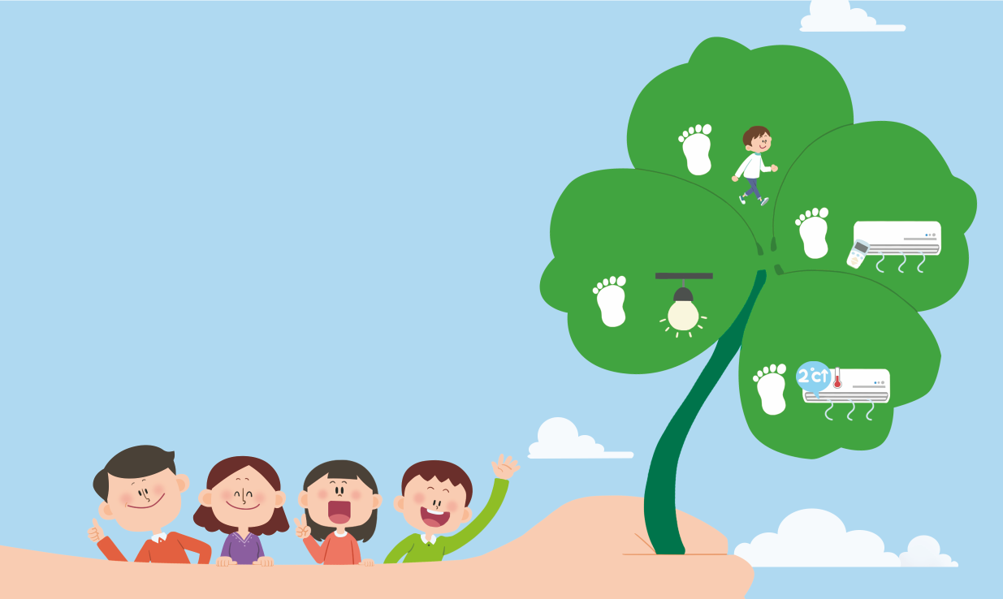

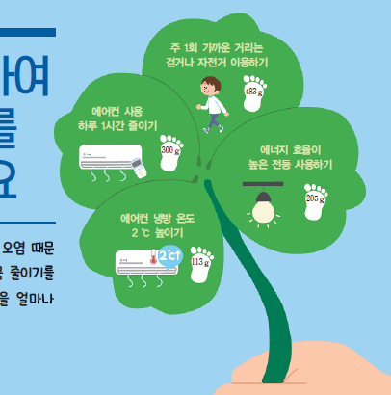





4-1
3. 곱셈과 나눗셈
suh_p_0401_03_0004_102_1
04 곱셈을 이용하여 실생활 문제를 해결해 볼까요
Θ Description & Function
다음 그림의 상황에 대하여 이야기해 봅시다.
확대 버튼 및 풀 팝업창(다음 슬라이드)
하단 이너탭
답 칸 클릭하면 정답 공개. 정답 확인 버튼 누르면 정답 공개. 정답 확인 버튼은 정답 가리기로 토글
4. 교과서와 같아지도록 그림 좌우반전
시원이네 가족은 환경을 위해 탄소 발자국 줄이기를 실천하고 있어요. 생활 속에서 실천할 수 있는 방법들을 이야기해 보세요.
주 1회 가까운 거리는
걷거나 자전거 이용하기
에어컨 사용
하루 1시간 줄이기
에너지 효율이
높은 전등 사용하기
주 1회 가까운 거리는 걷거나 자전거를 이용하면 탄소 발자국을 483 g 줄일 수 있습니다.
에어컨 냉방 온도
2 °C 높이기
에너지 효율이 높은 전등을 사용하면 탄소 발자국을 205 g 줄일 수 있습니다.
#4
#1
#3
#2
삽화 파일명 | SA41303.psd (텍스트 따로 써 주세요.) 수학 4-1_이미지원본\교과서\058079초수학교과서4-1-3\Links
#3

Slide 5

4-1
3. 곱셈과 나눗셈
suh_p_0401_03_0004_102_1
04 곱셈을 이용하여 실생활 문제를 해결해 볼까요
Θ Description & Function
< 확대 버튼 클릭 시 나타나는 화면>
1. 그림 최대한 크게 넣고 텍스트 따로 써주세요. 교과서와 같아지도록 그림 좌우 반전
주 1회 가까운 거리는
걷거나 자전거 이용하기
#1
에어컨 사용
하루 1시간 줄이기
에너지 효율이
높은 전등 사용하기
에어컨 냉방 온도
2 °C 높이기
삽화 파일명 | SA41303.psd 수학 4-1_이미지원본\교과서\058079초수학교과서4-1-3\Links

Slide 6
4-1
3. 곱셈과 나눗셈
suh_p_0401_03_0004_102_1
04 곱셈을 이용하여 실생활 문제를 해결해 볼까요
Θ Description & Function
다음 그림의 상황에 대하여 이야기해 봅시다.
답 칸 클릭하면 정답 공개. 정답 확인 버튼 누르면 정답 공개. 정답 확인 버튼은 정답 가리기로 토글
시원이네 가족은 환경을 위해 탄소 발자국 줄이기를 실천하고 있어요. 생활 속에서 실천할 수 있는 방법들을 이야기해 보세요.
주 1회 가까운 거리는
걷거나 자전거 이용하기
에어컨 사용
하루 1시간 줄이기
에너지 효율이
높은 전등 사용하기
에어컨 사용 시간을 하루 1시간 줄이면 탄소 발자국을 300 g 줄일 수 있습니다.
에어컨 냉방 온도
2 °C 높이기
에어컨 냉방 온도를 2 °C 높이면 탄소 발자국을 113 g 줄일 수 있습니다.
#1
#3

Slide 7
4-1
3. 곱셈과 나눗셈
suh_p_0401_03_0004_103_1
04 곱셈을 이용하여 실생활 문제를 해결해 볼까요
Θ Description & Function
#1
[이번 시간에 배울 내용]
1
이번 시간에는 무엇을 배울까요?
실생활에서 (세 자리 수)×(두 자리 수)의 곱셈을 활용하여 문제를 해결할 수 있습니다.

Slide 8
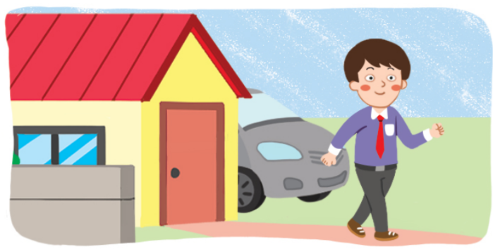

4-1
3. 곱셈과 나눗셈
suh_p_0401_03_0004_201_1
04 곱셈을 이용하여 실생활 문제를 해결해 볼까요
Θ Description & Function
시원이 부모님은 주 1회 가까운 거리는 걷거나 자전거 이용하기를 실천했습니다. 부모님이 탄소 발자국을 얼마나 줄였는지 알아봅시다.
탭 이벤트
풀이 확인 팝업창 (다음 슬라이드)
답 칸 클릭하면 정답 공개. 정답 확인 버튼 누르면 정답 공개. 정답 확인 버튼은 정답 가리기로 토글.
#1
물음 1
물음 2
시원이 어머니의 실천 횟수(회) | 20
시원이 아버지의 실천 횟수(회) | 19
주 1회 가까운 거리는 걷거나 자전거 이용하기를 실천하면 탄소 발자국 483 g을 줄일 수 있습니다.
9660
시원이 어머니가 줄인 탄소 발자국은 g입니다.
#3
#2
삽화 파일명 | bg.png (텍스트 지우고 따로 써 주세요.) 수학(박) 4-1 지도서\app\resource\contents\lesson03\ops\lesson03\images\mm_41_3_03_03_01

Slide 9
4-1
3. 곱셈과 나눗셈
suh_p_0401_03_0004_201_1
04 곱셈을 이용하여 실생활 문제를 해결해 볼까요
Θ Description & Function
시원이 부모님은 주 1회 가까운 거리는 걷거나 자전거 이용하기를 실천했습니다. 부모님이 탄소 발자국을 얼마나 줄였는지 알아봅시다.
<풀이 확인 버튼 클릭하면 나타나는 화면>
물음 1
물음 2
시원이 어머니의 실천 횟수(회) | 20
시원이 아버지의 실천 횟수(회) | 19
주 1회 가까운 거리는 걷거나 자전거 이용하기를 실천하면 탄소 발자국 483 g을 줄일 수 있습니다.
풀이
시원이 어머니가 줄인 탄소 발자국은
483×20＝9660(g)입니다.
4 8 3
× 2 0
9 6 6 0
9660
시원이 어머니가 줄인 탄소 발자국은 g입니다.

Slide 10
4-1
3. 곱셈과 나눗셈
suh_p_0401_03_0004_201_1
04 곱셈을 이용하여 실생활 문제를 해결해 볼까요
Θ Description & Function
시원이 부모님은 주 1회 가까운 거리는 걷거나 자전거 이용하기를 실천했습니다. 부모님이 탄소 발자국을 얼마나 줄였는지 알아봅시다.
답 칸 클릭하면 정답 공개. 정답 확인 버튼 누르면 정답 공개. 정답 확인 버튼은 정답 가리기로 토글.
풀이 확인 팝업창 (다음 슬라이드)
물음 1
물음 2
시원이 어머니의 실천 횟수(회) | 20
시원이 아버지의 실천 횟수(회) | 19
주 1회 가까운 거리는 걷거나 자전거 이용하기를 실천하면 탄소 발자국 483 g을 줄일 수 있습니다.
9177
시원이 아버지가 줄인 탄소 발자국은 g입니다.
#1
#2

Slide 11
4-1
3. 곱셈과 나눗셈
suh_p_0401_03_0004_201_1
04 곱셈을 이용하여 실생활 문제를 해결해 볼까요
Θ Description & Function
시원이 부모님은 주 1회 가까운 거리는 걷거나 자전거 이용하기를 실천했습니다. 부모님이 탄소 발자국을 얼마나 줄였는지 알아봅시다.
<풀이 확인 버튼 클릭하면 나타나는 화면>
물음 1
물음 2
시원이 어머니의 실천 횟수(회) | 20
시원이 아버지의 실천 횟수(회) | 19
주 1회 가까운 거리는 걷거나 자전거 이용하기를 실천하면 탄소 발자국 483 g을 줄일 수 있습니다.
풀이
4 8 3
시원이 아버지가 줄인 탄소 발자국은
483×19＝9177(g)입니다.
× 1 9
4 3 4 7
4 8 3
9 1 7 7
9177
시원이 아버지가 줄인 탄소 발자국은 g입니다.

Slide 12



4-1
3. 곱셈과 나눗셈
suh_p_0401_03_0004_202_1
04 곱셈을 이용하여 실생활 문제를 해결해 볼까요
Θ Description & Function
시원이는 에너지 효율이 높은 전등 사용하기를 실천하며 하루에 탄소 발자국 205 g을 줄였습니다. 31일 동안 탄소 발자국을 몇 g을 줄였는지 구해 봅시다.
답 칸 클릭하면 정답 공개. 정답 확인 버튼은 정답 가리기로 토글 됨.
풀이 확인 팝업창 (다음 슬라이드)
205×31=6355
6355
g
#1
#2
삽화 파일명 | bg.png (텍스트 지우고 따로 써 주세요.) 수학(박) 4-1 지도서\app\resource\contents\lesson03\ops\lesson03\images\mm_41_3_03_04_01

Slide 13
4-1
3. 곱셈과 나눗셈
suh_p_0401_03_0004_202_1
04 곱셈을 이용하여 실생활 문제를 해결해 볼까요
Θ Description & Function
시원이는 에너지 효율이 높은 전등 사용하기를 실천하며 하루에 탄소 발자국 205 g을 줄였습니다. 31일 동안 탄소 발자국을 몇 g을 줄였는지 구해 봅시다.
<풀이 확인 버튼 클릭하면 나타나는 화면>
205×31=6355
풀이
2 0 5
× 3 1
6355
g
2 0 5
6 1 5
6 3 5 5

Slide 14
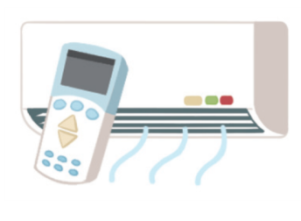
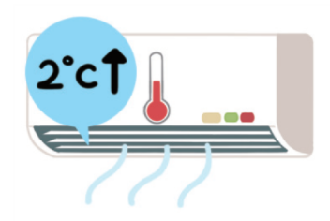
4-1
3. 곱셈과 나눗셈
suh_p_0401_03_0004_203_1
04 곱셈을 이용하여 실생활 문제를 해결해 볼까요
Θ Description & Function
시원이 누나는 다음 두 가지 방법으로 탄소 발자국 줄이기를 실천했습니다. 탄소 발자국을 얼마나 줄였는지 알아봅시다.
탭 이벤트
첫번째 탭에는 정답 공개 버튼 없음
#1
물음 1
표
방법 | 에어컨 사용 하루 1시간 줄이기 | 에어컨 냉방 온도 2 °C 높이기
줄일 수 있는 탄소 발자국(g) | 300 | 113
실천 일수(일) | 28 | 17
#2
삽화 파일명 | bg.png (텍스트 지우고 따로 써 주세요.) 수학(박) 4-1 지도서\app\resource\contents\lesson03\ops\lesson03\images\mm_41_3_03_05_01

Slide 15
4-1
3. 곱셈과 나눗셈
suh_p_0401_03_0004_203_1
04 곱셈을 이용하여 실생활 문제를 해결해 볼까요
Θ Description & Function
시원이 누나는 다음 두 가지 방법으로 탄소 발자국 줄이기를 실천했습니다. 탄소 발자국을 얼마나 줄였는지 알아봅시다.
답 칸 누르면 정답 공개. 정답 확인 버튼 누르면 전체 한꺼번에 공개. 정답 가리기로 토글 됨.
풀이 확인 팝업창 (다음 슬라이드)
표
물음 1
시원이 누나가 줄인 탄소 발자국을 구해 보세요.
방법 | 식 | 줄인 탄소 발자국(g)
에어컨 사용 하루 1시간 줄이기 | 300×28=8400 | 8400
에어컨 냉방 온도 2 °C 높이기 | 113×17=1921 | 1921
#1
#2

Slide 16
4-1
3. 곱셈과 나눗셈
suh_p_0401_03_0004_203_1
04 곱셈을 이용하여 실생활 문제를 해결해 볼까요
Θ Description & Function
시원이 누나는 다음 두 가지 방법으로 탄소 발자국 줄이기를 실천했습니다. 탄소 발자국을 얼마나 줄였는지 알아봅시다.
<풀이 확인 버튼 클릭하면 나타나는 화면>
표
물음 1
시원이 누나가 줄인 탄소 발자국을 구해 보세요.
방법 | 식 | 줄인 탄소 발자국(g)
에어컨 사용 하루 1시간 줄이기 | 300×28=8400 | 8400
에어컨 냉방 온도 2 °C 높이기 | 113×17=1921 | 1921
풀이
3 0 0
1 1 3
× 2 8
× 1 7
2 4 0 0
7 9 1
6 0 0
1 1 3
8 4 0 0
1 9 2 1

Slide 17

4-1
3. 곱셈과 나눗셈
suh_p_0401_03_0004_204_1
04 곱셈을 이용하여 실생활 문제를 해결해 볼까요
Θ Description & Function
실생활 문제를 해결하고 느낀 점을 이야기해 봅시다.
1.답 칸 클릭하면 정답 공개. 정답 확인 버튼 누르면 정답 공개. 정답 확인 버튼은 정답 가리기로 토글.
탄소 발자국을 줄이기 위해 실천할 수 있는 다양한 방법들을 알게 되었습니다.
곱셈으로 탄소 발자국을 얼마나 줄였는지 알 수 있어 신기했습니다.
#1

Slide 18
4-1
3. 곱셈과 나눗셈
suh_p_0401_03_0004_301_1
04 곱셈을 이용하여 실생활 문제를 해결해 볼까요
Θ Description & Function
핵심 정리
기존 개발물 활용
https://cdata2.tsherpa.co.kr/tsherpa/MultiMedia/Flash/2020/curri/index.html?flashxmlnum=yein820&classa=A8-C1-41-MM-MM-04-04-04-0-0-0-0&classno=MM_41_04/suh_0401_03_0004/suh_0401_03_0004_301_1.html
[ 곱셈을 이용하여 실생활 문제 해결하기]
실생활에서 (세 자리 수)×(두 자리 수)의 곱셈을 활용하여 문제를 해결합니다.
한 등 끄기 활동을 하면 하루에 40원의 전기를 절약할 수 있습니다. 120일 동안 실천하면 얼마나 전기를 절약할 수 있는지 구하시오.
120×40=4800
4800원

Slide 19



4-1
3. 곱셈과 나눗셈
suh_p_0401_03_0004_302_1
04 곱셈을 이용하여 실생활 문제를 해결해 볼까요
Θ Description & Function
#1
[다음 시간에 배울 내용]
준비물 버튼 클릭 시 박스 나타남. 엑스 버튼으로 닫기
1
다음 시간에는 무엇을 배울까요?
몇십으로 나누어 볼까요
66~67쪽
48~49쪽
수 모형
#2

Slide 20


4-1
3. 곱셈과 나눗셈
suh_p_0401_03_0004_401_1
04 곱셈을 이용하여 실생활 문제를 해결해 볼까요
Θ Description & Function
#1
[확인 문제] 게이트
활동지 다운로드 버튼. 다운로드 되는 파일은 (4-1-3)형성평가2_04차시.hwp
#2

Slide 21


4-1
3. 곱셈과 나눗셈
suh_p_0401_03_0004_401_1
04 곱셈을 이용하여 실생활 문제를 해결해 볼까요
Θ Description & Function
문제 1
문제 2
문제 3
문제 4
문제 5
문제 6
문제 7
문제 8
활동지 다운로드 버튼(1~3번) . 다운로드 되는 파일은 (4-1-3)형성평가2_04차시.hwp
답 칸 클릭하면 답안 나타남. 정답 확인 버튼은 정답 가리기로 토글 됨.
구해야 할 것 클릭하면 파란색 선이, 주어진 것 클릭하면 주황색 선이 나타남.
하루에 400 km씩 달리는 자동차가 있습니다. 이 자동차가 30일 동안 달리면 모두 몇 km를 달리는지 식을 쓰고 답을 구해 보시오.
#3
400×30=12000
12000
km
#1
#2

Slide 22
4-1
3. 곱셈과 나눗셈
suh_p_0401_03_0004_401_1
04 곱셈을 이용하여 실생활 문제를 해결해 볼까요
Θ Description & Function
문제 1
문제 2
문제 3
문제 4
문제 5
문제 6
문제 7
문제 8
활동지 다운로드 버튼(1~3번) . 다운로드 되는 파일은 (4-1-3)형성평가2_04차시.hwp
답 칸 클릭하면 답안 나타남. 정답 확인 버튼은 정답 가리기로 토글 됨.
풀이 확인 팝업창 (다음 슬라이드)
구해야 할 것 클릭하면 파란색 선이, 주어진 것 클릭하면 주황색 선이 나타남.
살균 효과가 있는 500 mL짜리 손 소독제를 28통 샀습니다. 손 소독제는 모두 몇 mL인지 구하시오.
#4
500×28=14000
14000
mL
#1
#3
#2

Slide 23
4-1
3. 곱셈과 나눗셈
suh_p_0401_03_0004_401_1
04 곱셈을 이용하여 실생활 문제를 해결해 볼까요
Θ Description & Function
문제 1
문제 2
문제 3
문제 4
문제 5
문제 6
문제 7
문제 8
<풀이 확인 버튼 클릭하면 나타나는 화면>
살균 효과가 있는 500 mL짜리 손 소독제를 28통 샀습니다. 손 소독제는 모두 몇 mL인지 구하시오.
#4
풀이
500×28=14000
5 0 0
14000
mL
× 2 8
4 0 0 0
1 0 0 0
1 4 0 0 0

Slide 24
4-1
3. 곱셈과 나눗셈
suh_p_0401_03_0004_401_1
04 곱셈을 이용하여 실생활 문제를 해결해 볼까요
Θ Description & Function
문제 1
문제 2
문제 3
문제 4
문제 5
문제 6
문제 7
문제 8
활동지 다운로드 버튼(1~3번) . 다운로드 되는 파일은 (4-1-3)형성평가2_04차시.hwp
답 칸 클릭하면 답안 나타남. 정답 확인 버튼은 정답 가리기로 토글 됨.
풀이 확인 팝업창
구해야 할 것 클릭하면 파란색 선이, 주어진 것 클릭하면 주황색 선이 나타남
어느 공장에서 마스크 한 개를 만드는 데 드는 비용은 528원입니다. 이 공장에서 마스크 45개를 만드는 데 드는 비용은 모두 얼마인지 식을 쓰고 답을 구해 보시오.
#4
528×45=23760
23760
원
#1
#3
#2

Slide 25
4-1
3. 곱셈과 나눗셈
suh_p_0401_03_0004_401_1
04 곱셈을 이용하여 실생활 문제를 해결해 볼까요
Θ Description & Function
문제 1
문제 2
문제 3
문제 4
문제 5
문제 6
문제 7
문제 8
<풀이 확인 버튼 클릭하면 나타나는 화면>
어느 공장에서 마스크 한 개를 만드는 데 드는 비용은 528원입니다. 이 공장에서 마스크 45개를 만드는 데 드는 비용은 모두 얼마인지 식을 쓰고 답을 구해 보시오.
#4
풀이
5 2 8
원
528×45=23760
23760
× 4 5
2 6 4 0
2 1 1 2
2 3 7 6 0

Slide 26
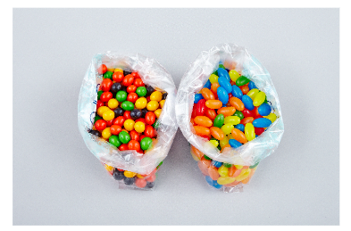
4-1
3. 곱셈과 나눗셈
suh_p_0401_03_0004_401_1
04 곱셈을 이용하여 실생활 문제를 해결해 볼까요
Θ Description & Function
문제 1
문제 2
문제 3
문제 4
문제 5
문제 6
문제 7
문제 8
1. 기존 개발물 활용(4~8번)
https://cdata2.tsherpa.co.kr/tsherpa/MultiMedia/Flash/2020/curri/index.html?flashxmlnum=yein820&classa=A8-C1-41-MM-MM-04-04-04-0-0-0-0&classno=MM_41_04/suh_0401_03_0004/suh_0401_03_0004_401_1.html
2. 구해야 할 것 클릭하면 파란색 선이, 주어진 것 클릭하면 주황색 선이 나타남.
3. 풀이 확인 팝업창 (다음 슬라이드)
간식을 한 봉지에 217개씩 담았습니다. 12봉지에 담은 간식은 모두 몇 개인지 구하시오.
#2
217×12=2604
2604
개
#3

Slide 27
4-1
3. 곱셈과 나눗셈
suh_p_0401_03_0004_401_1
04 곱셈을 이용하여 실생활 문제를 해결해 볼까요
Θ Description & Function
문제 1
문제 2
문제 3
문제 4
문제 5
문제 6
문제 7
문제 8
<풀이 확인 버튼 클릭하면 나타나는 화면>
간식을 한 봉지에 217개씩 담았습니다. 12봉지에 담은 간식은 모두 몇 개인지 구하시오.
풀이
2 1 7
× 1 2
4 3 4
217×12=2604
2604
개
2 1 7
2 6 0 4

Slide 28
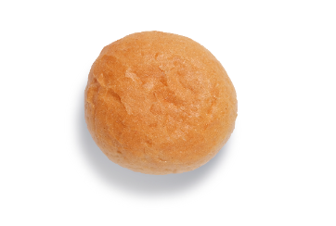
4-1
3. 곱셈과 나눗셈
suh_p_0401_03_0004_401_1
04 곱셈을 이용하여 실생활 문제를 해결해 볼까요
Θ Description & Function
문제 1
문제 2
문제 3
문제 4
문제 5
문제 6
문제 7
문제 8
1. 기존 개발물 활용(4~8번)
https://cdata2.tsherpa.co.kr/tsherpa/MultiMedia/Flash/2020/curri/index.html?flashxmlnum=yein820&classa=A8-C1-41-MM-MM-04-04-04-0-0-0-0&classno=MM_41_04/suh_0401_03_0004/suh_0401_03_0004_401_1.html
2. 구해야 할 것 클릭하면 파란색 선이, 주어진 것 클릭하면 주황색 선이 나타남.
3. 풀이 확인 팝업창 (다음 슬라이드)
빵 1개의 값은 750원입니다. 빵 15개의 값은 얼마인지 구하시오.
#2
750×15=11250
11250
원
#3

Slide 29
4-1
3. 곱셈과 나눗셈
suh_p_0401_03_0004_401_1
04 곱셈을 이용하여 실생활 문제를 해결해 볼까요
Θ Description & Function
문제 1
문제 2
문제 3
문제 4
문제 5
문제 6
문제 7
문제 8
<풀이 확인 버튼 클릭하면 나타나는 화면>
빵 1개의 값은 750원입니다. 빵 15개의 값은 얼마인지 구하시오.
풀이
7 5 0
× 1 5
3 7 5 0
750×15=11250
7 5 0
11250원
1 1 2 5 0

Slide 30


4-1
3. 곱셈과 나눗셈
suh_p_0401_03_0004_401_1
04 곱셈을 이용하여 실생활 문제를 해결해 볼까요
Θ Description & Function
문제 1
문제 2
문제 3
문제 4
문제 5
문제 6
문제 7
문제 8
1. 기존 개발물 활용(4~8번)
https://cdata2.tsherpa.co.kr/tsherpa/MultiMedia/Flash/2020/curri/index.html?flashxmlnum=yein820&classa=A8-C1-41-MM-MM-04-04-04-0-0-0-0&classno=MM_41_04/suh_0401_03_0004/suh_0401_03_0004_401_1.html
2. 풀이 확인 팝업창 (다음 슬라이드)
3. 텍스트 수정 있음
→115
→22
도윤이와 민영이 중 누가 책을 더 많이 읽을지 구해 보시오.
난 앞으로 20일 동안 책을 매일 130쪽씩 읽을 거야.
#3
#3
나는 매일 115쪽씩 22일 동안 읽으려고 해.
도윤
민영
도윤
#2

Slide 31
4-1
3. 곱셈과 나눗셈
suh_p_0401_03_0004_401_1
04 곱셈을 이용하여 실생활 문제를 해결해 볼까요
Θ Description & Function
문제 1
문제 2
문제 3
문제 4
문제 5
문제 6
문제 7
문제 8
<풀이 확인 버튼 클릭하면 나타나는 화면>
도윤이와 민영이 중 누가 책을 더 많이 읽을지 구해 보시오.
난 앞으로 20일 동안 책을 매일 130쪽씩 읽을 거야.
풀이
1 3 0
1 1 5
도윤
민영
× 2 2
× 2 0
2 6 0 0
나는 매일 90쪽씩 25일 동안 읽으려고 해.
2 3 0
도윤
2 3 0
2 5 3 0
민영
도윤이가 민영이보다 책을 더 많이 읽었습니다.
도윤

Slide 32
4-1
3. 곱셈과 나눗셈
suh_p_0401_03_0004_401_1
04 곱셈을 이용하여 실생활 문제를 해결해 볼까요
Θ Description & Function
문제 1
문제 2
문제 3
문제 4
문제 5
문제 6
문제 7
문제 8
1. 기존 개발물 활용(4~8번)
https://cdata2.tsherpa.co.kr/tsherpa/MultiMedia/Flash/2020/curri/index.html?flashxmlnum=yein820&classa=A8-C1-41-MM-MM-04-04-04-0-0-0-0&classno=MM_41_04/suh_0401_03_0004/suh_0401_03_0004_401_1.html
2. 구해야 할 것 클릭하면 파란색 선이, 주어진 것 클릭하면 주황색 선이 나타남.
3. 풀이 확인 팝업창 (다음 슬라이드)
나리는 1년 동안 매일 저녁에 30분씩 걷기 운동을 했습니다. 1년을 365일로 계산한다면 나리가 1년 동안 저녁에 걷기 운동을 한 시간은 모두 몇 분인지 구해 보시오.
#2
365×30=10950
10950
분
#3

Slide 33
4-1
3. 곱셈과 나눗셈
suh_p_0401_03_0004_401_1
04 곱셈을 이용하여 실생활 문제를 해결해 볼까요
Θ Description & Function
문제 1
문제 2
문제 3
문제 4
문제 5
문제 6
문제 7
문제 8
<풀이 확인 버튼 클릭하면 나타나는 화면>
나리는 1년 동안 매일 저녁에 30분씩 걷기 운동을 했습니다. 1년을 365일로 계산한다면 나리가 1년 동안 저녁에 걷기 운동을 한 시간은 모두 몇 분인지 구해 보시오.
풀이
365×30=10950
3 6 5
× 3 0
10950
분
1 0 9 5 0

Slide 34
4-1
3. 곱셈과 나눗셈
suh_p_0401_03_0004_401_1
04 곱셈을 이용하여 실생활 문제를 해결해 볼까요
Θ Description & Function
문제 1
문제 2
문제 3
문제 4
문제 5
문제 6
문제 7
문제 8
1. 기존 개발물 활용(4~8번)
https://cdata2.tsherpa.co.kr/tsherpa/MultiMedia/Flash/2020/curri/index.html?flashxmlnum=yein820&classa=A8-C1-41-MM-MM-04-04-04-0-0-0-0&classno=MM_41_04/suh_0401_03_0004/suh_0401_03_0004_401_1.html
2. 풀이 팝업 추가 (다음 슬라이드)
실생활에서 '185×30'을 이용하여 해결할 수 있는 문제를 만들고 풀어 보시오.
문제
감자를 한 상자에 185개씩 담았습니다. 30상자에 담은 감자의 수를 구하시오.
185×30=5550
5550
개
#2

Slide 35
4-1
3. 곱셈과 나눗셈
suh_p_0401_03_0004_401_1
04 곱셈을 이용하여 실생활 문제를 해결해 볼까요
Θ Description & Function
문제 1
문제 2
문제 3
문제 4
문제 5
문제 6
문제 7
문제 8
<풀이 확인 버튼 클릭하면 나타나는 화면>
실생활에서 '185×30'을 이용하여 해결할 수 있는 문제를 만들고 풀어 보시오.
문제
감자를 한 상자에 185개씩 담았습니다. 30상자에 담은 감자의 수를 구하시오.
풀이
1 8 5
185×30=5550
× 3 0
5550
5 5 5 0
개

